Slide 1

Нумерація чотирицифрових чисел. Тисяча
Математика
4 клас
Розділ 1. Нумерація чисел у межах мільйона
Урок 22

Slide 2

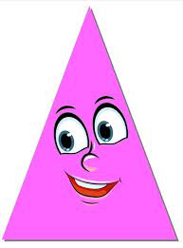


Налаштування на урок
Оберіть геометричну фігуру, настрій якої вам сподобався.
Назвть її колір і форму

Slide 3
План уроку
УТВОРЕННЯ ЧОТИРИЦИФРОВИХ ЧИСЕЛ
ОБЧИСЛЕННЯ ЗНАЧЕННЯ ВИРАЗІВ
РОЗВ’ЯЗУВА-ННЯ РІВНЯННЯ
ЛІЧБА ТИСЯЧАМИ

Slide 4









d
хв
см
в
с
кг
(
·
)
:
Розгляньте ряди чисел
Як називаються числа першої групи? другої? третьої?
1, 2, 3, 4, ... 2) 10, 20, 30, 40, ... 3) 100, 200, 300, 400, ...
— На скільки в першому ряду кожне наступне число більше за попереднє?
— Продовжте І ряд до 9. Одноцифрові числа від 1 до 9 називаємо числами першого розряду.
— На скільки в другому ряду кожне наступне число більше за попереднє? Як інакше називаються 10 одиниць? Продовжте ІІ ряд до 90 десятками, Числа 10, 20, 30, 40, 50, 60, 70, 80 і 90 є числами другого розряду.
— На скільки в третьому ряду кожне наступне число більше за попереднє? Продовжте цей ряд до 1000 сотнями. Це числа третього розряду.
— Якщо предметів багато, то їх рахують тисячами. Наприклад, тисяча літрів води, тисяча учнів у школі, 2 тисячі метрів полотна. Тисяча — перше число четвертого розряду. Воно складається з 10 сотень.

Slide 5




d
хв
см
в
с
кг
(
·
)
:
Виконайте завдання
Розгляньте ряди чисел. Визначте закономірність. Допишіть по три числа в кожному ряду

Slide 6
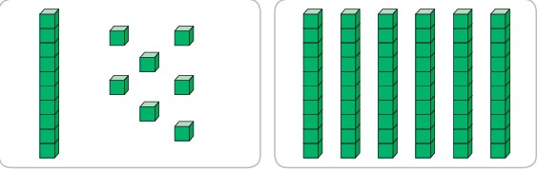
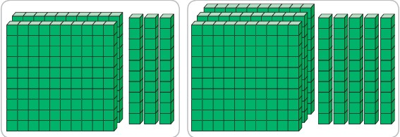
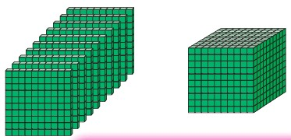

Скільки кубиків зображено на кожному малюнку?
17
60
230
350
Ви вже вмієте лічити одиницями, десятками, сотнями та знаєте, що кожні десять одиниць будь-якого розряду утворюють одиницю наступного розряду.
10 сотень – це 1 тисяча
100 ∙ 10 = 1 000
Ст.39
№204

Slide 7
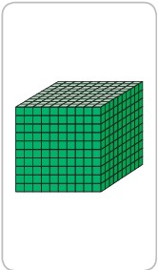
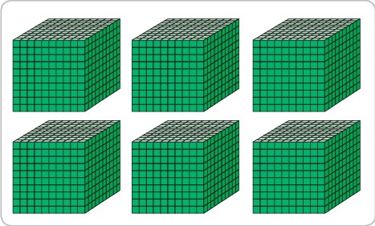
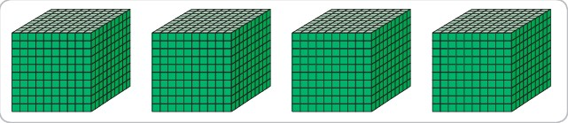
Які числа зображені за допомогою кубиків?
6 000
1 000
Полічіть тисячами від 1 тисячі до 10 тисяч.
4 000
Ст.40
№205-206

Slide 8
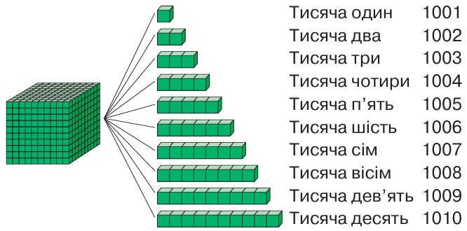
Розгляньте малюнок
Як утворюється кожне число? Прочитайте ці числа.
Назвіть числа від однієї тисячі п’яти до однієї тисячі п’ятнадцяти.
Ст.40
№207-208

Slide 9
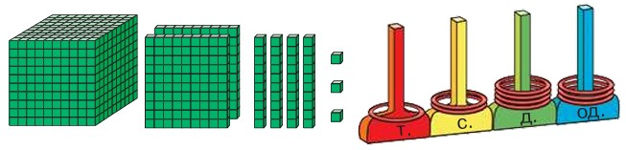

Скільки кубиків на малюнку?
Поясніть, як чотирицифрове число записане в нумераційній таблиці. Як це число зображене на моделі за допомогою кілець?
Ст.41
№209

Slide 10
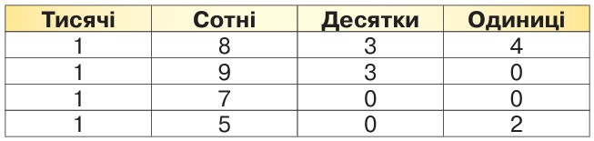
Прочитайте числа, записані в нумераційній таблиці.
Запишіть ці числа в зошит
1.834
1.930
1.700
1.502
— Охарактеризуйте кожне число за класами і за розрядами
Зразок. Число 4260 містить 4 тисячі, 2 сотні, 6 десятків
7.310 3.101 107 1.070
Ст.41
№210

Slide 11

Удосконалення обчислювальних навичок
Виконайте дії у стовпчик
972
28
259 : 7 = 1000 – 243 · 4 =
104 · 8 = 542 – 675 : 3 =
37
832
317
225
Ст.41
№211

Slide 12

Розв’яжіть рівняння
915 : 3 + у = 835
____ + у = 835
у =
у =
915 : 3 + 530 = 835
835 = 835
305
835 – 305
530

Slide 13
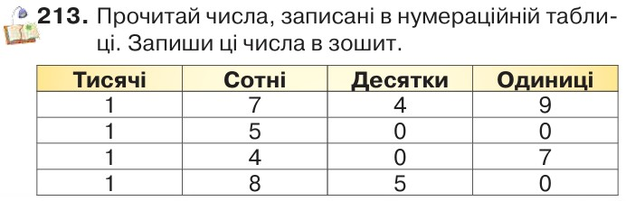


Домашнє завдання
Сьогодні на уроці я дізнався/дізналась про…
Найбільш цікавим було…
Мені було важко...
Урок запам'ятався мені тим, що …
Підручник
Ст.41-42

Slide 14
Рефлексія
Оцініть свою роботу на уроці геометричними фігурами
Було легко
Урок пролетів непомітно
Готовий/готова працювати далі
Було важко

